Slide 1

工程图学基础
Engineering Graphics Fundamentals
梁冬泰 Liang Dongtai
Faculty of Mechanical Engineering and Mechanics Ningbo University

Slide 2
线的投影
The Line projection

Slide 3

直线与平面的关系几种情况？
C
A
B
D
a
b
c(d)
H
直线的投影仍为直线，特殊情况下唯一点。

Slide 4

哪种情况对直线的约束条件多？
正垂线（垂直于Ｖ面）
投影面垂直线
侧垂线（垂直于Ｗ面）
铅垂线（垂直于Ｈ面）
统称特殊位置直线
正平线（平行于Ｖ面）
投影面平行线
侧平线（平行于Ｗ面）
水平线（平行于Ｈ面）
一般位置直线
与三个投影面都倾斜的直线

Slide 5
投影面垂直线 铅垂线— 垂直于水平投影面的直线
Z
Z
a′
a″
a′
A
a″
b′
b″
b′
X
O
Y_{W}
X
O
b″
B
a(b)
Y_{H}
a(b)
Y
投影特性：1、a b 积聚 成一点
2、 a′ b′⊥OX ; a″ b″ ⊥ OY
3、 a′ b′ = a″ b″ = AB

Slide 6
正垂线— 垂直于正面投影面的直线
Z
z
a′b′
a″
b″
a′b′
A
a″
b″
X
O
Y_{W}
B
X
O
a
a
b
Y
b
Y_{H}
投影特性： 1、 a′b′积聚 成一点
2 、 ab ⊥ OX ; a″b″ ⊥OZ
3 、 ab = a″b″ =AB

Slide 7
侧垂线— 垂直于侧面投影面的直线
Z
Z
a′
b′
a″b″
a′
b′
a″b″
A
B
X
O
Y_{W}
X
O
a
b
a
b
Y
Y_{H}
投影特性：
1、a″b″ 积聚 成一点；2 、 ab ⊥ OY_{H} ; a′b′⊥ OZ；3 、 ab = a′b′ =AB

Slide 8
铅垂线
正垂线
侧垂线
c′(d′)
d″
c″
e′
f′
e″(f″)
a′
a″
●
●
b′
b″
d
e
f
●
c
a(b)
投影特性:
投影有积聚性。
① 在其垂直的投影面上，
反映线段实长。且垂直于相应的投影轴。
② 另外两个投影，

Slide 9
投影面平行线
正平线（平行于Ｖ面）
投影面平行线
侧平线（平行于Ｗ面）
水平线（平行于Ｈ面）
很重要！！！

Slide 10
水平线 — 平行于水平投影面的直线
z
Z
a′
b′
a″
b″
a′
b′
A
a″
β
X
O
Y_{W}
γ
B
X
b″
a
O
β
γ
a
b
Y
b
Y_{H}
投影特性：
1、a′b′|| OX ; a″b″|| OY_{W} 2、ab=AB 3、反映β、γ 角的真实大小

Slide 11
正平线— 平行于正面投影面的直线
Z
Z
b′
b′
b″
γ
a′
B
a″
a′
α
a″
α
γ
X
O
Y_{W}
A
b″
X
O
a
a
b
b
Y
Y_{H}
投影特性：
1、ab || OX ; a″ b″|| OZ；2、a′ b′=AB；3、反映α、γ角的真实大小

Slide 12
侧平线— 平行于侧面投影面的直线
Z
a′
Z
a″
a′
β
A
a″
α
b″
b′
b′
β
X
O
Y_{W}
X
O
α
a
a
b″
B
Y
b
b
Y_{H}
投影特性：
1、a′b′|| OZ ; ab || OY_{H} 2、a″b″ =AB；3 、反映 α、β 角的真实大小

Slide 13
投影面平行线
水平线
正平线
侧平线
实长
a″
实长
a′
b′
a″
b″
a′
a″
a′
b′
b″
b′
b″
a
a
b
a
b
b
实长
投 影 特 性：
① 在其平行的那个投影面上的投影反映实长。
② 另两个投影面上的投影平行于相应的投影轴。

Slide 14



从属于V 面的直线
Z
Z
b′
a″
B
b′
b″
a′
b″
a″
a′
A
X
O
a
b
X
O
Y_{W}
a
b
Y
Y_{H}

Slide 15
从属于V 投影面的铅垂线
Z
Z
a′
a″
a′
a″
A
B
b′
b″
b″
b′
X
O
X
O
Y_{W}
a(b)
a(b)
Y
Y_{H}

Slide 16
从属于OX轴的直线
Z
Z
X
a′
b′
O
Y_{W}
a′
b′
X
A
B
O
a
b
a″b″
O
a″b″
a
b
Y
Y_{H}

Slide 17
一般位置直线
Z
Z
b′
a″
b′
B
b″
a′
b″
a′
β
γ
X
O
Y
X
O
α
b
b
A
a″
a
Y
a
投影特性：
1、a b、 a′b′、a″ b″均小于实长； 2 、a b、a′b′、a″ b″均倾斜于
投影轴；3 、 不反映 α 、 β 、γ 实角
Y

Slide 18
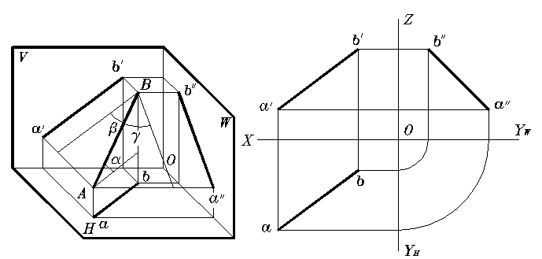
直线与H、V 和W三投影面的夹
角分别用α、β、γ表示。
一般位置直线投影特性
各投影的长度均小于直线本身的实长
ab=ABcos α
a’b’=ABcos β
a”b”=ABcos γ
直线的各投影均不平行于各投影轴

Slide 19
一般位置线段的实长及其与投影面的夹角
求解一般位置线段的实长及倾角是求解画法几何综合题时经常遇到的基本问题之一，而用直角三角形法求解实长、倾角又最为方便．简捷。
一、直角三角形法的作图要领 用线段在某一投影面上的投影长作为一条直角边，再以线段的两端点相对于该投影面的坐标差(高度差)作为另一条直角边，所作直角三角形的斜边即为线段的实长，斜边与投影长间的夹角即为线段与该投影面的夹角。
二、直角三角形的四个要素 直角三角形的四个要素即：实长、投影长、坐标差及直线对投影面的倾角。已知四要素中的任意两个，便可确定另外两个。
三、解题时，直角三角形画在任何位置，都不影响解题结果。但用哪个长度来作直角边不能搞错。
四、作图
1 求直线的实长及对水平投影面的夹角α角
2 求直线的实长及对正面投影面的夹角β角
3 求直线的实长及对侧面投影面的夹角γ角
例题1

Slide 20
求直线的实长及对水平投影面的夹角α角
分析：过A点作AC∥ab，则得到直角三角形ABC。
V
b′
B
在该三角形中AC＝ab，
BC＝Bb－Aa＝ ΔZ
ΔZ(A、B两点的Z坐标差)，
而∠BAC即α角，
斜边即AB实长。
a′
ΔZ
X
O
α
C
A
b
AB
a
H
ΔZ
α
ab

Slide 21
作图步骤：
AB
ΔZ
α
ab
b′
V
b′
B
AB
ΔZ
ΔZ
a′
α
a′
ab
D
ΔZ
X
X
E
O
F
α
C
b
A
b
ΔZ
a
H
α
a
AB

Slide 22
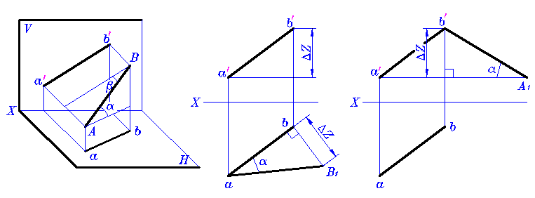
直角三角形法求一般位置直线段的实长及其对投影面的倾角
a′b′
β
ΔY
知二求二:任何一个直角三角形都可以找出四个条件,
只要知道其中两个条件,就能求出另外两个条件。
实长AB---H 投影长（ab) ----Z 坐标差|z_{A}-z_{B}| --- α 角
实长AB---V 投影长（a′b′） ----Y 坐标差|y_{A}-y_{B}| --- β 角
实长AB---W 投影长（a″b″）----X 坐标差|x_{A}-x_{B}| --- γ 角

Slide 23
求直线的实长及对正面投影面的夹角β 角
方法一
AB
b′
ΔY
AB
β
β
a′b′
ΔY
a′
X
a′b′
β
b
ΔY
AB
a
方法二

Slide 24
例1 已知 线段的实长AB，求它的水平投影。
AB
b′
|z_{A}-z_{B}|
a′
AB
|z_{A}-z_{B}|
X
α
ab
b
ab
AB
|y_{A}-y_{B}|
a
β
a′b′

Slide 25
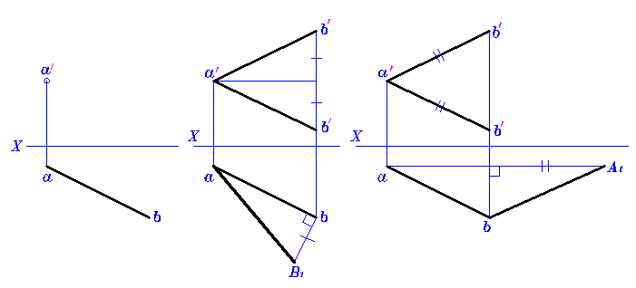
例2 已知线段AB＝25mm及其投影ab和a′，试求该线段的V 投影a′b′。
a′b′
ΔZ
ΔZ
a′b′
a′b′
ΔY
25
25
ΔZ
解： 利用ab和AB＝25mm，确定A、B两点的高标差bB₁，从而求出b′(有两解) ，或利用ΔY和AB＝25mm，确定a′b′的长度，求出b′ 。

Slide 26
直线上的点及分割线段成比例

Slide 27
直线上的点
b′
c′
B
C
a′
X
O
A
c
b
c
a
直线上的点具有两个特性：
1 从属性 若点在直线上，则点的各个投影必在直线的各同面投影上。利用这一特性可以在直线上找点，或判断已知点是否在直线上。
2 定比性 属于线段上的点分割线段之比等于其投影之比。即
A C: C B = a c : c b= a′c′ : c′b′ = a″c″ : c″ b″
利用这一特性，在不作侧面投影的情况下，可以在侧平线上找点或判断已知点是否在侧平线上。

Slide 28
例3 已知线段AB的投影图，试将AB分成2 : 1两段，求AB的分点C。
b′
c′
a′
X
b
c
a

Slide 29
例4 已知直线AB及点K 的二投影，试判断点K是否在直线AB 线上。
应用简单比定理
a′
作图步骤：
1）在H 投影上，过b（或a）任作一条直线bA₁;
2) 在bA₁上取bK₁=b′k′,K₁A₁= k′a′;
3) 连接A₁a，过K₁作直线平行于A₁a，与ab交于k₁；
k′
b′
X
a
K₁。
A₁
。
K₁
因为已知投影k与k₁不重合，所以点K 不在直线AB 上。
K
b

Slide 30
例题5 已知点C在线段AB上，求点C的正面投影。
V
b′
b′
bc
c′
ca
c′
B
a′
a′
C
X
A
b
X
O
a
c
c
b
H
a

Slide 31
例6 已知线段AB的投影，试定出属于线段AB的点C的投影， 使BC 的实长等于已知长度L。
b′
L
AB
c′
z_{A}-z_{B}
a′
X
ab
b
BC
c
a

Slide 32
两直线的相对位置
平行两直线
相交两直线
交叉两直线
交叉两直线的可见性

Slide 33
平行两直线
b′
d′
d′
b′
c′
D
a′
c′
B
X
a′
X
C
b
d
A
b
b
a
c
c
a
1、两平行直线在同一投影面上的投影仍平行。 反之，若两直线在同一投影面上的投影相互平行，则该两直线平行。
2、平行两线段之比等于其投影之比。

Slide 34
相交二直线
d′
b′
d′
k′
b′
a′
k′
B
c′
a′
D
X
K
c
c′
b
X
C
A
c
b
a
k
k
a
d
d
两相交直线在同一投影面上的投影仍相交，且交点属于两直线。反之，若两直线在同一投影面上的投影相交，且交点属于两直线，则该两直线相交。

Slide 35
例题7 判断两直线的相对位置
z
c″
c′
b′
b″
d″
a′
d′
a″
o
X
Y_{W}
a
d
b
c
Y_{H}

Slide 36

例题8 判断两直线的相对位置
c′
b′
1′
d′
a′
X
d
a
1
c
b
1′d′
1′c′

Slide 37
交叉两直线
d′
b′
d′
1′(2′)
b′
1′(2′)
a′
B
c′
a′
X
2
D
c′
b
X
O
A
1
2
2
b
a
C
d
a
1
1
d
c
c
凡不满足平行和相交条件的直线为交叉两直线。

Slide 38
判断两直线重影点的可见性
b′
判断重影点的可见性时，需要看重影点在另一投影面上的投影，坐标值大的点投影可见，反之不可见，不可见点的投影加括号表示。
c′
1′
(3′)4′
2′
d′
B
a′
C
1
3
2
4
D
X
O
A
c
b
3
a
4
1(2)
d

Slide 39
例题9 判断两直线重影点的可见性
b′
c′
1′
3′(4′)
d′
2′
a′
X
b
4
c
3
d
a
1(2)

Slide 40
两直线相交成直角的投影 —— 直角投影定理
垂直相交的两直线的投影
定理一： 垂直相交的两直线，其中有一条直线平行于投影面时，则两直线在该投影面上的投影仍反映直角。
定理二： 相交两直线在同一投影面上的投影反映直角，且有一条直线平行于该投影面，则空间两直线的夹角必是直角。
交叉垂直的两直线的投影
定理三： 相互垂直的两直线，其中有一条直线平行于投影面时，则两直线在该投影面上的投影仍反映直角。
定理四： 两直线在同一投影面上的投影反映直角，且有一条直线平行于该投影面，则空间两直线的夹角必是直角。

Slide 41
垂直相交的两直线的投影
a′
b′
A
B
c′
X
C
a
a
c
b
H
c
b
AB垂直于AC,且AB平行于H面,则有ab ⊥ ac
如何证明？

Slide 42
交叉垂直的两直线的投影
A
a′
b′
n′
B
X
m′
N
a
C
a
n
b
M
c
n
b
m
H
m

Slide 43
例题10 过点A 作EF 线段的一条垂线AB。
b′
f′
思考：
如果要求B在EF上怎么做？
e′
a′
X
O
e
b
a
f

Slide 44
例题11 过点E 作线段AB、CD 的公垂线EF。
b′
f′
e′
a′
c′
d′
X
O
b
a
d
e
f
c

Slide 45
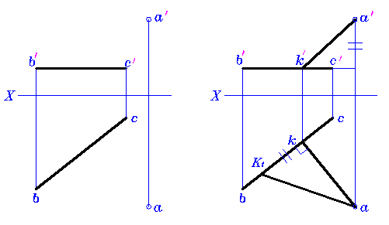
例12 试求A点至水平线BC的距离(投影和实长)。
—
1）作ak⊥bc，ak∩bc＝k；
2）由k求得k′∈b′c′，则ak、a′k′为距离的两投影；
3）求距离的实长。

Slide 46
例13 正方形ABCD，已知AB的正面投影和B点在水平面的投影，且已知BC在BM上，求ABCD的两面投影。
a’
b’
m’
x
o
b
m

Slide 47
例题14 作三角形ABC，∠ABC为直角，使BC在MN上，且BC:AB =2:3。
a′
b′c′=BC
n′
a′b′
b′
c′
AB
m′
X
m
n
c
b
|y_{A}-y_{B}|
a

Slide 48
平面的投影

Slide 49
本节重点掌握：
一、掌握（以平面图形的表示为主），三面投影的作图方法。
二、熟悉各种位置平面的投影特性，尤其是特殊位置平面的投影特性。
三、如何在平面上确定直线和点。

Slide 50
平面的表示法
一、用几何元素表示平面
用几何元素表示平面有五种形式：不在一直线上的三个点；一直线和直线外一点；相交二直线；平行二直线；任意平面图形。
二、平面的迹线表示法
平面的迹线为平面与投影面的交线。特殊位置平面用迹线来表示是用其具有积聚性的一条边线来表示。

Slide 51
用几何元素表示平面
b′
b′
b′
b′
a′
a′
a′
a′
c′
c′
c′
c′
a
a
a
a
c
c
c
c
b
b
b
b
a′
d′
b′
c′
b
c
a
d

Slide 52
平面的迹线表示法
V
P_{V}
P_{V}
P
P_{H}
P_{H}
H
V
Q_{V}
Q_{V}
Q
Q_{H}
H
Q_{H}

Slide 53
各种位置平面的投影特性
一、投影的垂直面
铅垂面
正垂面
3 侧垂面
二、投影的平行面
水平面
2 正平面
3 侧平面
三、一般位置平面

Slide 54
投影面垂直面 铅垂面
V
c′
c″
a′
a″
P
B
b′
W
b″
A
a
β
a
C
b
c
γ
P_{H}
c
H
b
投影特性：1、 abc积聚为一条线
2 、 a′b′c′、 a″b″c″为ΔABC的类似形
3 、 abc与OX、 OY的夹角反映β、γ角的真实大小

Slide 55
正垂面
b′
b″
V
b′
c′
c″
Q_{V}
γ
a′
α
a′
a″
A
W
B
c′
c
Q
C
a
H
b
投影特性： 1、 a′b′c′ 积聚为一条线
2 、 abc、a″b″c″Δ ABC的类似形
3 、 a′b′c′与OX、 OZ的夹角反映α、γ 角的真实大小

Slide 56
侧垂面
V
b′
b″
S
S_{W}
B
b″
c′
β
c″
W
α
a′
a″
c″
C
b
a″
A
c
H
a
投影特性：1、 a″b″c″积聚为一条线
2 、 abc、 a′b′c′为Δ ABC的类似形
3 、 a″b″c″与OZ、 OY的夹角反映α、β角的真实大小

Slide 57
投影面平行面 水平面
V
a′
b′
c′
b″
a″
c″
a′
b′
c′
b″
A
B
a″
W
c″
C
b
b
a
a
c
H
c

Slide 58
正平面
V
b′
b′
b″
a′
B
b″
a′
a″
c′
W
A
a″
c″
c′
C
c″
c
b
a
b
a
H
c

Slide 59
侧平面
V
b″
c′
b′
B
b″
a″
a′
b′
W
a′
c′
c″
A
a″
a
a
C
c″
b
b
H
c
c
投影特性：
1、 abc 、 a′b′c′ 积聚为一条线，具有积聚性
2 、 侧平面投影a″b″c″ 反映Δ ABC实形

Slide 60
一般位置平面
b′
b″
b′
a′
B
b″
a′
a″
c′
c″
a″
A
C
c″
b
b
a
c
c
a
投影特性
1 、 abc 、 a′b′c′ 、 a″b″c″ 均为Δ ABC的类似形
2 、 不反映α、β、γ 的真实角度

Slide 61
平面上的点和直线

Slide 62
一、属于一般位置平面的点和直线
二、属于特殊位置平面的点和直线
三、属于平面的投影面平行线

Slide 63
在平面上取直线
b′
f′
e′
B
d′
F
c′
E
a′
D
C
c
a
A
f
d
e
b
取属于定平面的直线，要经过属于该平面的已知两点；或经过属于该平面的一已知点，且平行于属于该平面的一已知直线。

Slide 64
2 在平面上取点
b′
e′
d′
c′
B
a′
E
c
D
C
a
d
e
A
b
取属于平面的点，要取自属于该平面的已知直线

Slide 65
例题1 已知Δ ABC给定一平面，试判断点D是否属于该平面。
b′
d′
e′
c′
a′
c
a
e
d
b

Slide 66
例题2 已知点D在Δ ABC上，试求点D的水平投影 。
b′
d′
e′
c′
a′
c
a
d
e
b

Slide 67
［例3］已知四边形平面ABCD的H投影abcｄ和ABC的V 投影a′b′c′，试完成其V投影 。
a′
ｄ′
1）连接a、c 和a′c′得辅助线AC 的两投影；
e′
b′
2）连接b、ｄ，bｄ交ac于e；
c′
3）由e在a′c′上求出e′；
X
a
ｄ
4）连接b′e′，在b′e′上求出ｄ′；
e
b
5）分别连接a′ｄ′及 c′ｄ′，即为所求。
c

Slide 68
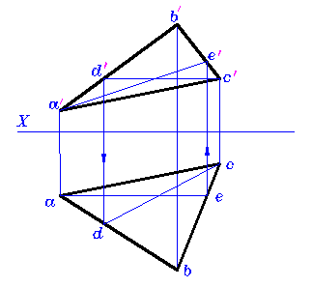
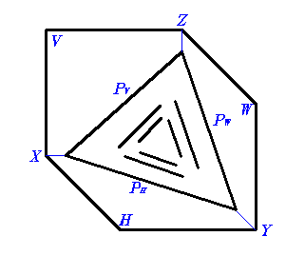
平面上的投影面平行线，有平面上的水平线、正平线和侧平线三种
平面上的投影面平行线
迹线平面上的投影面平行线

Slide 69
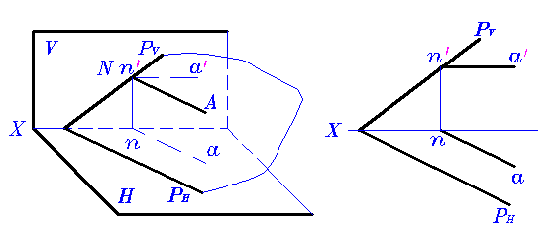
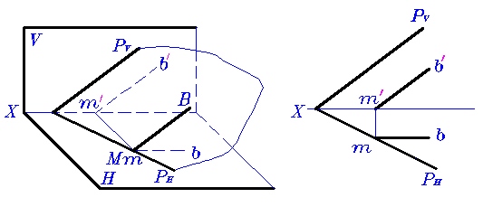
求迹线平面上的投影面平行线

Slide 70
例题4 已知平面的迹线和点A的投影，试判断点A是否属于该平面。
P_{V}
a′
n′
n
a
P_{H}

Slide 71
2 过一般位置直线总可作投影面的垂直面
V
b′
V
b′
B
P
B
a′
a′
A
S_{V}
A
S
a
a
b
b
P_{H}
H
H
过一般位置直线AB作H面的垂直面P_{H}
过一般位置直线AB作V面的垂直面S_{V}

Slide 72
作业
习题册：P14~ P20。

